Slide 1
广东版 物理
第八章 本章小结

Slide 2
专题归纳提升
设计性电学实验的处理
一、设计性实验的答题思路与方法
1.明确实验目的。审题时要看清题目要求测定什么物理量,验证、探究 什么物理规律,或者要求设计达到某种标准的电路。
2.广泛联系、寻找原型、确定实验原理。
3.根据实验原理与实验器材,迁移实验方法,确定实验方案。

Slide 3
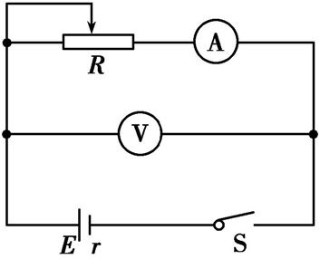
4.电路的选择
(1)实验电路的选择
①伏安法测电阻
a.R_{x}较小或R_{x}≪R_{V}或R_{x}< ⇒电流表外接
b.R_{x}较大或R_{x}≫R_{A}或R_{x}> ⇒电流表内接
②伏安法测E和r
a.电源内阻较小,已知R_{V},不知R_{A}

Slide 4
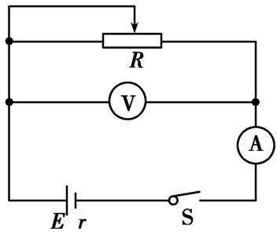
a.电源内阻较大,已知R_{A},不知R_{V}

Slide 5
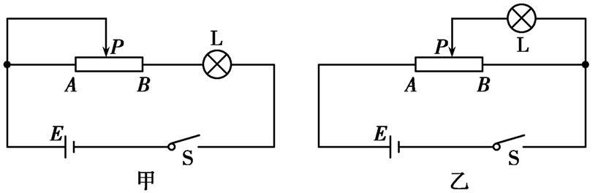
(2)控制电路的选择:控制电路即滑动变阻器在电路中的连接,常有两种 不同的形式,图甲为限流式,图乙为分压式。
在具体实验中,滑动变阻器是采用分压式还是限流式,可按以下标准进 行判断:
①负载电阻的阻值R_{x}远大于滑动变阻器总电阻R,需用分压式电路。

Slide 6
②要求负载上电压或电流变化范围较大,且从零开始连续可调,需用分 压式电路。
③负载电阻的阻值R_{x}小于滑动变阻器的总电阻R或两电阻相差不多,并 且电压表、电流表示数变化不要求从零调起,可采用限流式电路。
④两种电路均可使用的情况下,应优先采用限流式接法,因为限流式接 法消耗的总功率较小。
二、实验方法及数据处理方法的迁移运用
1.实验方法的迁移
基本的实验方法包括:实验原理的设计方法、实验误差的控制方法和实 验数据的处理方法,将基本的实验方法和物理原理合理迁移,可设计出

Slide 7
测量不同的物理量、可探究不同问题的实验方案。教材中所学过的物 理规律、物理公式中只要含有某一物理量,则该规律、公式就可作为研 究或测定该物理量的原理基础而进行相应的实验方法设计。如用伏安 法测电阻,R= ,也可迁移到测电压表内阻和电流表内阻上去。
2.数据处理方法的迁移
数据探究性实验的主要功能是通过实验提供的数据信息,分析各数据的 内在联系,找出数据中所包含的物理规律。常用的数据处理方法(如平 均值法、图像法、逐差法、比较法等)和误差分析方法应该掌握。

Slide 8
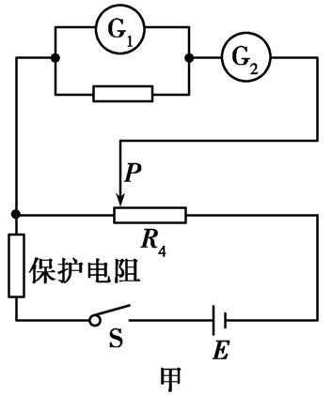
典例 常用的电流表都有内阻,现要测量电流表G₁的内阻r₁,电路如图甲所
示。供选择的仪器如下:
A.待测电流表G₁(0~5 mA,内阻约300 Ω)
B.电流表G₂(0~10 mA,内阻约100 Ω)
C.定值电阻R₁(30 Ω)
D.定值电阻R₂(300 Ω)

Slide 9
E.定值电阻R₃(3 kΩ)
F.滑动变阻器R₄(0~20 Ω)
G.电源(电动势6.0 V,内阻不计)
H.开关S及导线若干
(1)电路中与电流表G₁并联的电阻应选 ,保护电阻应选用 。(请填写器材前的字母序号)
(2)根据电路图在图乙中连接实物图,要求闭合开关前滑动变阻器的滑动触 头P处于正确位置。

Slide 10
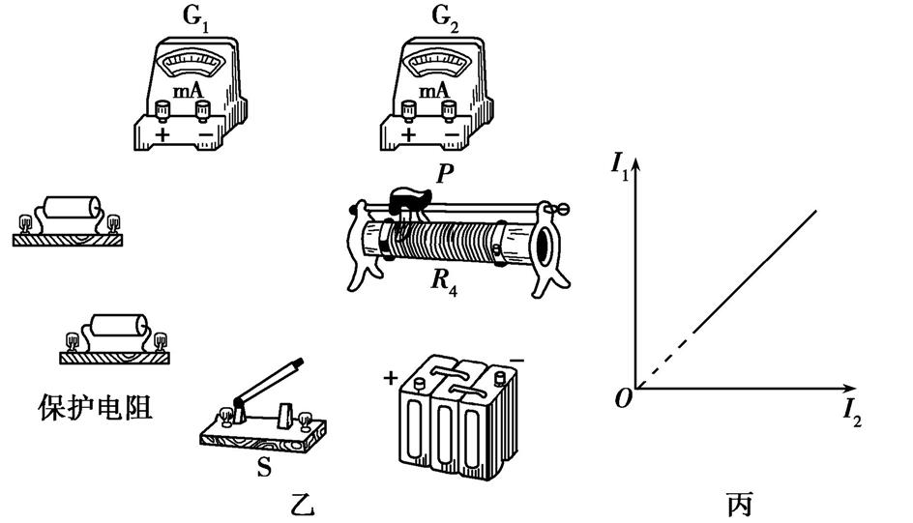
(3)补全实验步骤:
①按电路图连接电路;
②闭合开关S,移动滑动触头P至某一位置,记录G₁、G₂的读数I₁、I₂;

Slide 11
③ ;
④以I₁为纵轴,I₂为横轴,作出相应图像如图丙所示。
(4)根据I₁-I₂图线的斜率k及定值电阻,写出电流表G₁内阻的表达式r₁= 。
解析 (1)由于G₂的量程为0~10 mA,而G₁的量程为0~5 mA,则与G₁并联的
电阻分流大约是0~5 mA,应与G₁的内阻相当,因此应选R₂,即D。保护电阻如 过大,则导致G₁、G₂示数很小,或指针不偏转,因此应选R₁,即C。
(2)

Slide 12
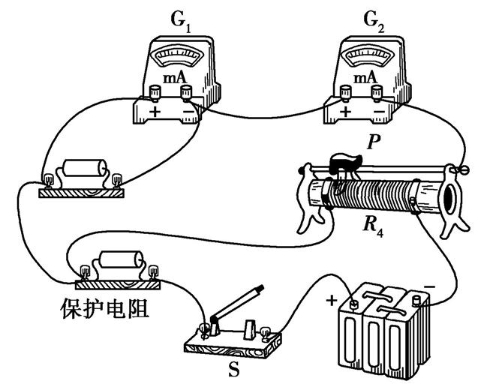
(3)多次移动滑动触头,记录相应的G₁、G₂的读数I₁、I₂。
(4)由电路可知:(I₂-I₁)R₂=I₁r₁,即I₁= I₂,即 =k,所以r₁= R₂。
答案 见解析

